Slide 1
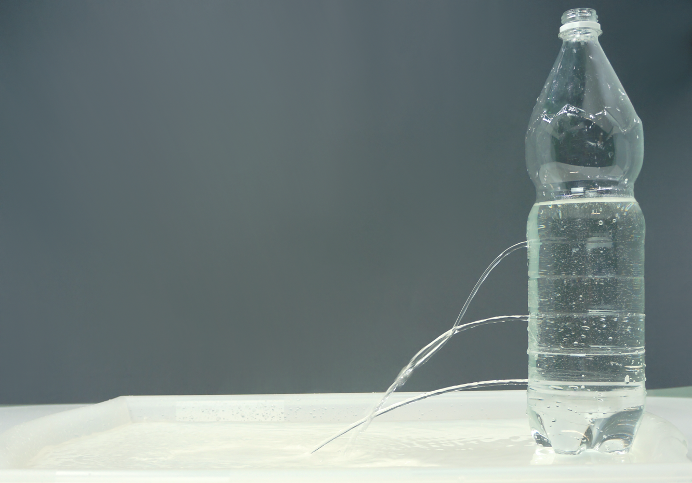
Ciśnienie hydrostatyczne

Slide 2

Gdy nurkujesz głęboko w basenie, odczuwasz silny nacisk na błonę bębenkową w uszach. Dlaczego?

Slide 3
Ciśnienie hydrostatyczne jest to ciśnienie, jakie wywołuje ciecz na dno, ścianki boczne naczynia w którym się znajduje oraz na ciała zanurzone w tej cieczy.

Slide 4

Od czego zależy ciśnienie hydrostatyczne?
Ciśnienie hydrostatyczne zależy od głębokości.
W jaki sposób ciśnienie hydrostatyczne zależy od głębokości?
Im większa głębokość tym większe
ciśnienie hydrostatyczne

Slide 5
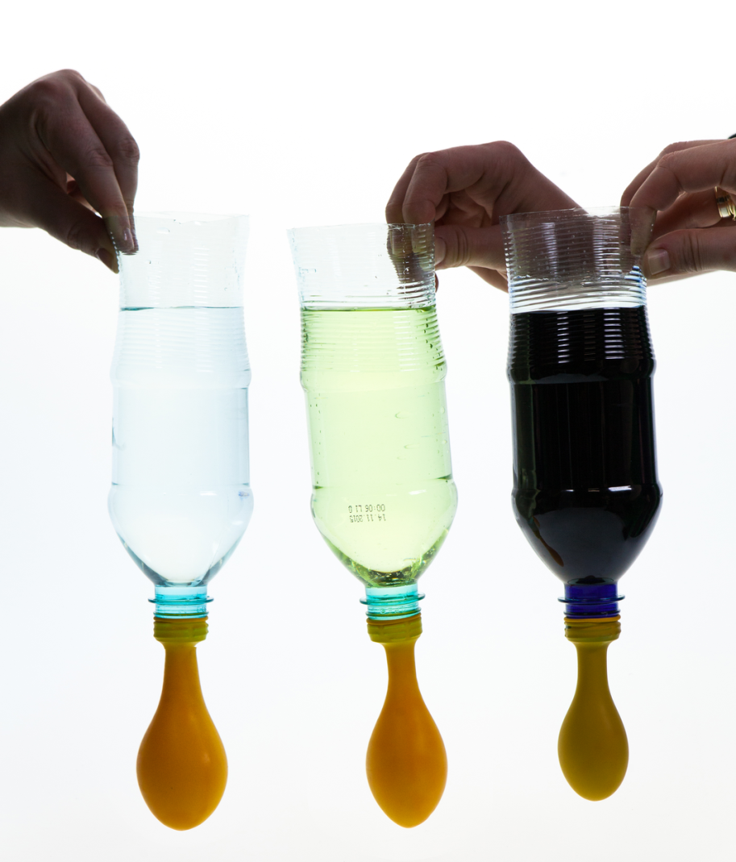
Po odkształceniu membran można sądzić, największe ciśnienie wytworzyła ciecz o największej gęstości – woda
Woda, olej i denaturat.
Ciśnienie hydrostatyczne zależy również
od gęstości cieczy

Slide 6
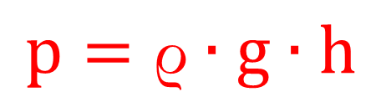
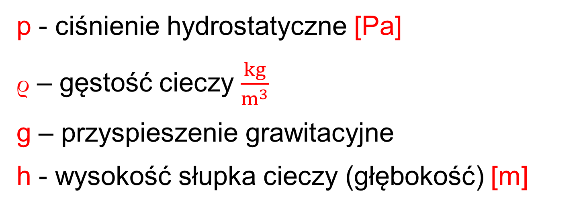

Wzór na ciśnienie hydrostatyczne
$$p=\text{ρ}∙g∙h$$
p - ciśnienie hydrostatyczne [Pa]
ρ – gęstość cieczy $\frac{kg}{m^{3}}$
g – przyspieszenie grawitacyjne
h - wysokość słupka cieczy (głębokość) [m]
$$\frac{m}{s^{2}}$$

Slide 7
Wykres zależności ciśnienia hydrostatycznego
w wodzie od głębokości.
Ciśnienie hydrostatyczne jest wprost
proporcjonalne do głębokości.

Slide 8
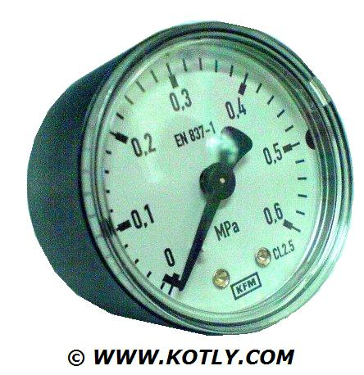
Co to za przyrząd i do czego służy?
Manometr – przyrząd do pomiaru ciśnienia gazu lub cieczy
w naczyniach zamkniętych

Slide 9
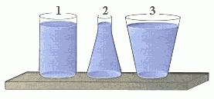
Paradoks hydrostatyczny
H₂O
H₂O
H₂O
S
S
S
W którym naczyniu jest najwięcej wody?
W naczyniu 3 jest najwięcej wody.

Slide 10
H₂O
H₂O
H₂O
S
S
S
2. W którym naczyniu na dnie panuje najwyższe ciśnienie?
W naczyniach wysokości słupów cieczy są sobie równe, więc ciśnienia hydrostatyczne też są sobie równe.

Slide 11
Paradoks hydrostatyczny
H₂O
H₂O
H₂O
S
S
S
Ciśnienie hydrostatyczne nie zależy więc od ilości cieczy, lecz od wysokości jej słupa.

Slide 12
W cieczach siłę nacisku często nazywa się
siłą parcia, albo w skrócie parciem.

Slide 13
Zadanie
[P] Na jaką maksymalną głębokość w oceanie można opuścić na linie ze statku batysferę, której ścianki mogą wytrzymać maksymalne ciśnienie o wartości 15 MPa? Gęstość wody morskiej wynosi 1030 kg/m³.

